Slide 1



PROGRAMOZÁSI TECHNOLÓGIÁK
9. óra – CLEAN CODE (Folytatás)
2024.04.22
Szalai Patrik
szalai.patrik@uni-milton.hu

Slide 2
PROGRAMOZÁSI TECHNOLÓGIÁK
9. óra – Clean Code és TDD
TÉMAKÖRÖK:
TDD
Naplózás
AOP
Lépései
Clean Code és TDD
Előnyök
Piros-Zöld-Piros
Piros-Zöld-Kék-Piros
Kettős könyvelés a szoftverfejleszésben
Bevezetés
Technikák
Felhasználások
Audit
SIEM
Analitika
Üzemeltetés
Bemutatás
AOP és OOP
Gyakorlás

Slide 3
PROGRAMOZÁSI TECHNOLÓGIÁK
9. óra – Clean Code és TDD
TDD
UNIT TEST
TDD
TOVÁBBI FOGALMAK

Slide 4
PROGRAMOZÁSI TECHNOLÓGIÁK
9. óra – Clean Code és TDD
TESZTELÉS – ÚJ FOGALMAK
TDD és BDD
Test-Driven Development
Behaviour-Driven Development
AAA és GWT
Arrange-Act-Assert
Given-When-Then
SUT és Mock
System Under Test
Mock elemek teszteléshez

Slide 5
PROGRAMOZÁSI TECHNOLÓGIÁK
9. óra – Clean Code és TDD
TESZTELÉS – ÚJ FOGALMAK
Test-Driven Development
Behaviour-Driven Development
A teszteket már az implementáció előtt megírják
A bukó teszt eset írja le a viselkedést és funkcionalitást, melyet el kívánnak érni
A teszt teljesítéséhez szükséges legkevesebb kódot írják csak meg
Gyakran használ egységteszteket, melyek a kódot egységekre bontják (pl.: funkciók, metódusok) és azokat izoláltan tesztelik
Célja, hogy a kód bizonyítottan helyesen működik és az elvártak szerint viselkedik
Alacsony absztrakció
A TDD kiegészítése, mely a rendszer viselkedésére fókuszál
A stakeholderek és végfelhasználók szemszögéből közelíti meg a tesztelést és fejlesztést
A BDD támogatja az együttműködést az üzleti- és a fejlesztési csapatok között, hogy validálják azt egy közös nyelvet használva
Specifications by example – A rendszer viselkedése egyszerű nyelven specifikálva- vagy GWT formátumban leírt esetekkel van definiálva
A BDD fő célja validálni, hogy a rendszer teljesíti a megrendelő oldali elvárásokat
Magas absztrakciós szint

Slide 6
PROGRAMOZÁSI TECHNOLÓGIÁK
9. óra – Clean Code és TDD
TESZTELÉS – ÚJ FOGALMAK
AAA
GWT
TDD esetén alkalmazzuk
Arrange – Előfeltételek és a rendszer kezdeti állapota
Act – Tesztelt cselekvés végrehajtása vagy metódus meghívása
Assert – Ellenőrizzük az Act lépés eredményeit, hogy egyeznek-e az elvártakkal.
BDD esetén alkalmazzuk
Given – Előfeltételek és a rendszer kezdeti állapota
When – Esemény, mely elindítja a tesztelt viselkedést
Then – Várt eredmény és a When lépésben kapott eredmény

Slide 7
PROGRAMOZÁSI TECHNOLÓGIÁK
9. óra – Clean Code és TDD
TESZTELÉS – ÚJ FOGALMAK
SUT
Mock
System Under Test
Ezt a rendszert teszteljük
Lehetnek olyan műveletek a rendszerben, melyek külső objektumokat vagy könyvtárakat hívnak
A teszteknek függetlennek kell lenniük a környezetüktől
Mockingbird után kapta a nevét
Lemásol egy kívánt működést
Behelyettesíti a SUT dependenciáit, hogy tesztelhető legyen a rendszer azok nélkül is
Így azokat nem kell példányosítani
Példa:
Egy dependenciát nem tudok példányosítani, mert: - Nem elérhető - Nem képezi a teszt scope-ját - Olyan mellékhatása van, melyet nem tudunk tesztelni
A függvényünk egy Mock objektummal tudja helyettesíteni azt, mely csak úgy tesz, mintha az eredeti objektum lenne.

Slide 8
PROGRAMOZÁSI TECHNOLÓGIÁK
9. óra – Clean Code és TDD
TDD
LÉPÉSEK
PIROS-ZÖLD-KÉK…
NAPLÓZÁS ÉS AOP

Slide 9
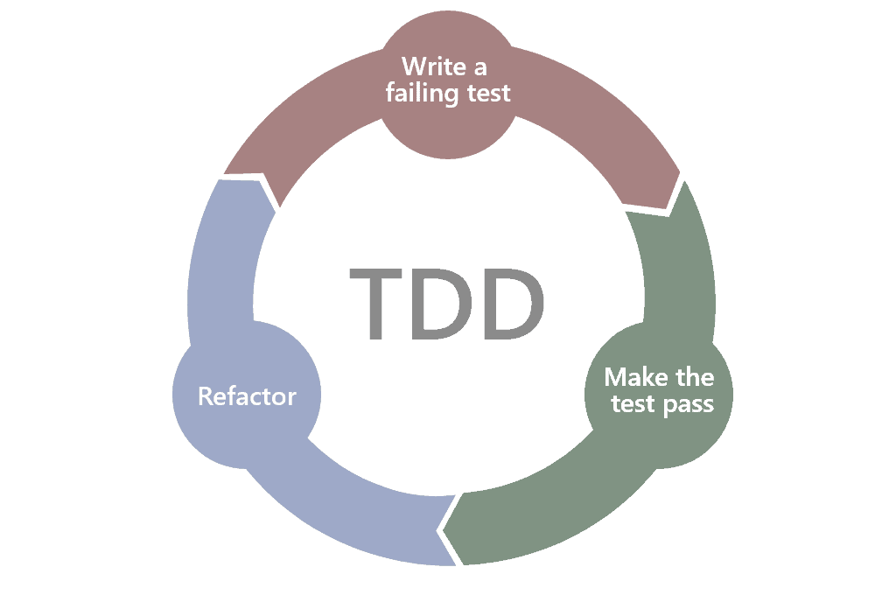
PROGRAMOZÁSI TECHNOLÓGIÁK
9. óra – Clean Code és TDD
TESZTVEZÉRELT FEJLESZTÉS
Best-practice
Az agilis módszerekkel és a tiszta kód eszményével együtt terjedt el
Első hallásra mondhatnánk, hogy fordítva ülünk a lovon, de működik több szempontból is!
A metódust csak a hozzá tartozó egységteszt után írjuk meg
Alapelvek
A metódusból csak annyit írjunk meg, hogy az teljesítse a tesztet
Ezután jön az új egységteszt és új metódus
Egészen addig, amíg minden esetet, követelményt lefedtünk teszttel és kóddal

Slide 10
PROGRAMOZÁSI TECHNOLÓGIÁK
9. óra – Clean Code és TDD
TDD ÉS CLEAN CODE
TDD Lépések
Írjunk egységtesztet
Minden egységteszt az eddig nem tesztelt lehető legegyszerűbb eseteket írja le
Metódusból csak annyit írjunk meg, hogy az épp átmenjen a tesztünkön
Loop
Clean Code kiegészítés
Write no production code except to pass a failing test
Write only enough of a test to demonstrate a failure
Határértékek vs. Minden eshetőség
Write only enough production to pass the test
Közös alapelv: Apró szeletekben fejlesszük a metódusokat azután, hogy írtunk hozzájuk egységteszteket.
A tiszta kód egyik alapja a TDD.

Slide 11
PROGRAMOZÁSI TECHNOLÓGIÁK
9. óra – Clean Code és TDD
TDD ÉS CLEAN CODE
TDD Előnyök
Mindig lesz egységtesztünk, kizárt, hogy elfelejtsük
Tesztelő fejjel gondolkozunk a fejlesztő fej helyett
Gyorsabb és egyszerűbb regressziós tesztek, avagy magabiztosabb hozzáállás a változtatásokhoz
Széleskörű tesztlefedettség = Bizonyított magabiztosság a kód minőségében
Részletes tesztek sora = Kevesebb idő kell a hibakereséshez
Az egységteszt a legjobb dokumentáció egy fejlesztő számára
Kettős könyvelés
Ugyanúgy, mint a könyvelésben, a követel és tartozik oldalon is ellenőrizve van a szándékunk és az értékek
A TDD kettős-könyvelés szempontjából:
Maga a teszteset megírásakor ellenőrizzük, hogy az teljesítse az adott eset követelményeit
A metódus megírásakor a teszt esetre kódolunk, annak helyességét a teszttel újraellenőrizzük
Avagy: Minden esetet lefedünk 1: Teszttel és 2: Kóddal is

Slide 12
PROGRAMOZÁSI TECHNOLÓGIÁK
9. óra – Clean Code és TDD
TDD MÓDSZEREK
Piros – Zöld – Piros
Piros – A sikertelen egységteszt egy adott esetre
Zöld – Metódusban teljesített egységteszt
Piros – Újabb egységteszt más esetre
Piros – Zöld – Kék – Piros
Kék – Beérkezik a refaktorálás

Slide 13
PROGRAMOZÁSI TECHNOLÓGIÁK
9. óra – Clean Code és TDD
TDD MÓDSZEREK
PIROS
ZÖLD
KÉK
Teszteset megírása
A követelményspecifikációk alapján
A tesztek szerződésként írják elő, hogy a megvalósításunk minek kell eleget tegyen
A tesztek kezdetben mindig elbuknak, mert még nincs azokat kielégítő kódunk.
A PROD kódot megírjuk
Úgy, hogy az a tesztek követelményeit teljesítse
Így már sikeresen átmennek a teszten
A PROD kódot refaktoráljuk
Szépítjük, tisztítjuk, komplexitást csökkentünk
A tesztjeinket újra le lehet futtatni, hogy biztosak lehessünk róla, a refaktorálás nem okozott funkcióvesztést.

Slide 14
PROGRAMOZÁSI TECHNOLÓGIÁK
9. óra – Clean Code és TDD
NAPLÓZÁS
NAPLÓZÁS
TECHNIKÁK
FELHASZNÁLÁS

Slide 15
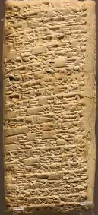
PROGRAMOZÁSI TECHNOLÓGIÁK
9. óra – Clean Code és TDD
NAPLÓZÁS
Az információ ereje
Egy kis történelemlecke – Ea-nasir és a rossz minőségű réz
A naplózás lényege: Nyomot hagyunk a történésekről, eseményekről
Programozási Technológiák
A programjaink futása közben készítünk naplóadatokat a fontosabb eseményekről
Általában a metódus elején és végén
Akár értékadást, vagy más folyamatlépéseket is körbevehetünk naplózással
Naplózási szinteket alkalmazunk
Naplózás és CIA triád
A naplóadatok fontos adatvagyonnak számítanak
C – Biztonságos naplóadatkezelés/tárolás
I – Módosításoktól/Törléstől való védelem
A – Indexelés, majd hosszútávú tárolás: Archiválás
14
Notes:
The complaint tablet to Ea-nāṣir (UET V 81)^{[1]} is a clay tablet that was sent to the ancient city-state Ur, written c. 1750 BCE. It is a complaint to a merchant named Ea-nāṣir from a customer named Nanni. Written in Akkadian cuneiform, it may be the oldest known written customer complaint. It is currently kept in the British Museum.^{[2]} In 2015, the tablet's content and Ea-nāṣir in particular gained popularity as an online meme.^{[3][4][5]}

Slide 16

PROGRAMOZÁSI TECHNOLÓGIÁK
9. óra – Clean Code és TDD
NAPLÓZÁS
Naplózási szintek (Linux kernel)
0 KERN_EMERG – A rendszer használhatatlan állapotba jutott
1 KERN_ALERT – Azonnali közbeavatkozást igénylő esemény
2 KERN_CRIT – Kritikus kondíciók fennállása
3 KERN_ERR – Hibakondíciók fennállása
4 KERN_WARNING – Figyelmeztetések (default szint)
5 KERN_NOTICE – Normális, de jelentős esemény
6 KERN_INFO – Informatív üzenetek
7 KERN_DEBUG – Debug suintű üzenetek
A számozások, megnevezések, valamint a bontás is eltérhet rendszerenként.
A példában a Linux Kernel naplózási szintjeit, definícióit és számozását láthatjuk.
15

Slide 17
PROGRAMOZÁSI TECHNOLÓGIÁK
9. óra – Clean Code és TDD
NAPLÓZÁS
C# Trace
C#-ban a Trace osztályt használhatjuk naplózásra
C:\Temp\log.txt néven készít nekünk naplóállományt
A naplóbejegyzéseket kiírja a console-ra is
Kérdés: Trace és TraceListener között milyen tervezési mintát látunk?
using System;
using System.Diagnostics; class Program
{
static void Main(string[] args)
{
TraceListener t1 = new TextWriterTraceListener(@"C:\Temp\log.txt");
TraceListener t2 = new ConsoleTraceListener();
Trace.Listeners.Add(t1);
Trace.Listeners.Add(t2);
Trace.TraceInformation("Napló indul");
// Ide kerül az, amit naplózni szeretnénk.
Trace.TraceInformation("Napló vége");
Trace.Flush(); // Ürítjük a napló puffert
Console.ReadLine();
}
}
16

Slide 18
PROGRAMOZÁSI TECHNOLÓGIÁK
9. óra – Clean Code és TDD
TECHNIKÁK
Új- és félév során már vett technikák
Observer minta
Egy alany és több megfigyelő
Ha az alany állapota változik, arról a megfigyelők értesülnek (és változhatnak
Command minta
Ebben a tervezési mintában a kéréseket objektumként egységbezárjuk
Ezáltal a klienseket paraméterezhetjük queue-kkal, kérésekkel és műveletekkel
Gyakran használják naplózásra is, ahol a parancsokat naplózzuk, melyek tárolhatók, visszafordíthatók és újrajátszhatók
Memento minta
Leképezi és kimozgatja az objektum belső állapotát, melyre később visszaállítható
Hasonló a Snapshot mintához, de általánosságban szűkebb a scopeja
Decorator minta
Nem kifejezetten naplózás célt szolgál
De decoratorokat felvehetünk úgy, hogy azok biztosítsák a naplózási képességet az adott objektumunkon
Anélkül, hogy bármiféle módosítást kelljen végeznünk az objektumunkon vagy metódusainkon

Slide 19
PROGRAMOZÁSI TECHNOLÓGIÁK
9. óra – Clean Code és TDD
FELHASZNÁLÁS
A naplóadatoknak számos felhasználási esete van
Audit naplózás
Ki, Mit, Mikor... Miért, Honnan, Ki által jóváhagyva, stb...
Compliance jelentések
Analitika
Szűrt/Feldolgozott naplóadatok alkalmazása analitikai célokra
Prediktív adatfeldolgozások
SecOps
SOC/SIEM
Riasztások
Forensic Analízis
Üzemeltetés
Performancia
Rendszeresemények
BI
Felhasználási szokások
Üzleti jelentések

Slide 20
PROGRAMOZÁSI TECHNOLÓGIÁK
9. óra – Clean Code és TDD
ASPEKTUSORIENTÁLT PROGRAMOZÁS
AOP
AOP és OOP
GYAKORLÁS

Slide 21
PROGRAMOZÁSI TECHNOLÓGIÁK
9. óra – Clean Code és TDD
ASPEKTUSORIENTÁLT PROGRAMOZÁS
A naplózás hasznos, de ne szemetelje az osztályainkat kóddal
Tiszta osztály
Nem „szennyezi” be a naplózás, jogosultságkezelés, stb...
Core funkció elválasztása a többi must have-től
Aspektusok
Naplózni kell a Kurzus és a Hallgató osztályban is
A naplózás egy aspektus
Az aspektus olyan feladat, melyet minden (vagy nagyon sok) különböző feladatot ellátó osztálynak el kell végeznia
Átmetsző ügyek – Crosscutting concerns
Érdemes külön szervezni az aspektusokat
Kérdés: Melyik alapelveink illeszkednek ide?

Slide 22
PROGRAMOZÁSI TECHNOLÓGIÁK
9. óra – Clean Code és TDD
ASPEKTUSORIENTÁLT PROGRAMOZÁS
Definíciók
Aspektus - Aspect
Ide kell kiszervezni az átmetsző követelményeket
Szövés - Weaving
Az aspektusok programba szövésének folyamata
Fordítás idejében történő szövés:
Az aspektus forráskódba kerül
Az aspektus köztes (byte) kódba kerül
Futási időben történő szövés:
Az aspektus köztes (byte) kódba kerül
Programpontok - Join Point
Ezeken a pontokon lehet beleszőni a programba az aspektusokat
Általában metódusok előtt és után, de akár metódus helyére is kerülhet
Aspektuson belül hozzuk létre
Pontszűrő - Pointcut
Itt rendeljük össze az aspektusokat és a programokat
Megmondja, hogy melyik aspektust melyik programpontnál kell beleszőni a programba

Slide 23
PROGRAMOZÁSI TECHNOLÓGIÁK
9. óra – Clean Code és TDD
OOP és AOP
OOP
AOP
A teszteket már az implementáció előtt megírják
A bukó teszt eset írja le a viselkedést és funkcionalitást, melyet el kívánnak érni
A teszt teljesítéséhez szükséges legkevesebb kódot írják csak meg
Gyakran használ egységteszteket, melyek a kódot egységekre bontják (pl.: funkciók, metódusok) és azokat izoláltan tesztelik
Célja, hogy a kód bizonyítottan helyesen működik és az elvártak szerint viselkedik
Alacsony absztrakció
A TDD kiegészítése, mely a rendszer viselkedésére fókuszál
A stakeholderek és végfelhasználók szemszögéből közelíti meg a tesztelést és fejlesztést
A BDD támogatja az együttműködést az üzleti- és a fejlesztési csapatok között, hogy validálják azt egy közös nyelvet használva
Specifications by example – A rendszer viselkedése egyszerű nyelven specifikálva- vagy GWT formátumban leírt esetekkel van definiálva
A BDD fő célja validálni, hogy a rendszer teljesíti a megrendelő oldali elvárásokat
Magas absztrakciós szint

Slide 24
PROGRAMOZÁSI TECHNOLÓGIÁK
9. óra – Clean Code és TDD
ASPEKTUSORIENTÁLT PROGRAMOZÁS
A naplóadatoknak számos felhasználási esete van
Audit naplózás
Ki, Mit, Mikor... Miért, Honnan, Ki által jóváhagyva, stb...
Compliance jelentések
p162
Notes:
AOP (Aspect-Oriented Programming) and OOP (Object-Oriented Programming) are both programming paradigms, but they address different concerns and are often used together to achieve modular and maintainable software designs. Here's a comparison between the two:
1. **Object-Oriented Programming (OOP)**:
- **Focus**: OOP focuses on modeling software systems as collections of interacting objects, each representing a distinct entity or concept within the application domain. Objects encapsulate state and behavior, and interactions between objects are typically defined through method calls and message passing.
- **Key Concepts**: Key concepts in OOP include classes, objects, encapsulation, inheritance, and polymorphism. Classes define the blueprint for creating objects, encapsulating both data (attributes) and behavior (methods). Inheritance allows classes to inherit and extend the behavior of other classes, promoting code reuse and modularity.
- **Benefits**: OOP promotes modular, reusable, and maintainable code by organizing software systems around coherent, self-contained objects. It encourages encapsulation, which helps hide implementation details and manage complexity. Polymorphism enables flexible and extensible designs by allowing objects to be treated uniformly through their common interfaces.
2. **Aspect-Oriented Programming (AOP)**:
- **Focus**: AOP focuses on modularizing cross-cutting concerns, which are aspects of a software system that affect multiple modules or layers but cannot be cleanly encapsulated using traditional OOP techniques. Examples of cross-cutting concerns include logging, security, transaction management, and error handling.
- **Key Concepts**: Key concepts in AOP include aspects, join points, pointcuts, and advice. Aspects encapsulate cross-cutting concerns and define reusable pieces of functionality that can be applied to multiple parts of the codebase. Join points represent specific points in the execution of a program, such as method invocations or exception handling. Pointcuts specify sets of join points where advice should be applied, and advice defines the behavior to be executed at those join points.
- **Benefits**: AOP promotes better separation of concerns by modularizing cross-cutting functionality, making codebases easier to understand, maintain, and evolve. It reduces code duplication and promotes reusability by enabling aspects to be applied uniformly across different parts of the codebase. AOP also facilitates better code organization and promotes cleaner, more maintainable designs by decoupling cross-cutting concerns from the core business logic.
In summary, while OOP focuses on modeling software systems using objects and classes, AOP focuses on modularizing cross-cutting concerns that cannot be cleanly encapsulated using traditional OOP techniques. Both paradigms have their strengths and are often used together to achieve more modular, maintainable, and flexible software designs.

Slide 25
PROGRAMOZÁSI TECHNOLÓGIÁK
9. óra – Clean Code és TDD
GYAKORLAT
KÖZÖS GYAKORLÁS
CSOPORTMUNKA

Slide 26
PROGRAMOZÁSI TECHNOLÓGIÁK
9. óra – Clean Code és TDD
GYAKORLAT
Órai munka – Közös
Unit Test írás
Method írás Unit Test alapján
Órai munka – Csoportmunka
Rövid riport
„Követelményspecifikáció” alapján funkcionális specifikáció kidolgozása
TDD alapon programozás C#-ban
Quiz
Kahoot gyakorlás
25

Slide 27

KÖSZÖNÖM A FIGYELMET!
9. óra – CLEAN CODE (Folytatás)
2024.04.22
Szalai Patrik
szalai.patrik@uni-milton.hu

